Slide 1
STATISTIKA
MENENTUKAN
MEAN (RATA-RATA)
DATA BERKELOMPOK
Kwok Hin, ST, M.Pd

Slide 2
RUMUS MEAN DATA BERKELOMPOK

Slide 3
Contoh 1 : Tentukan Mean dari data berat badan berikut.
Berat Badan | Frekuensi
40 – 47 | 15
48 – 55 | 16
56 – 63 | 4
64 – 71 | 2
72 – 79 | 1
80 – 87 | 4
∑ | 42

Slide 4
Penyelesaian:
Berat Badan | Fi | Xi | Fi ∙ Xi
40 – 47 | 15 | 43,5 | 652,5
48 – 55 | 16 | 51,5 | 824
56 – 63 | 4 | 59,5 | 238
64 – 71 | 2 | 67,5 | 135
72 – 79 | 1 | 75,5 | 75,5
80 – 87 | 4 | 83,5 | 334
∑ | 42 |  | 2259

Slide 5
Penyelesaian:
Kesimpulan :
Rata-Rata Berat Badan dari 42 siswa tersebut adalah 53,79 Kg

Slide 6
TABEL INTERVAL
Contoh 2 : Tentukan Mean dari data tanggal lahir berikut.
Tanggal Lahir | Frekuensi
1 – 5 | 22
6 – 10 | 14
11 – 15 | 8
16 – 20 | 0
21 – 25 | 2
26 – 30 | 4
∑ | 50

Slide 7
MEAN
Penyelesaian:
Tanggal lahir | Fi | Xi | Fi ∙ Xi
1 – 5 | 22 | 3 | 66
6 – 10 | 14 | 8 | 112
11 – 15 | 8 | 13 | 104
16 – 20 | 0 | 18 | 0
21 – 25 | 2 | 23 | 46
26 – 30 | 4 | 28 | 112
∑ | 50 |  | 440

Slide 8
Penyelesaian:
Kesimpulan :
Rata-Rata tanggal lahir dari 50 siswa tersebut adalah tanggal 9.

Slide 9
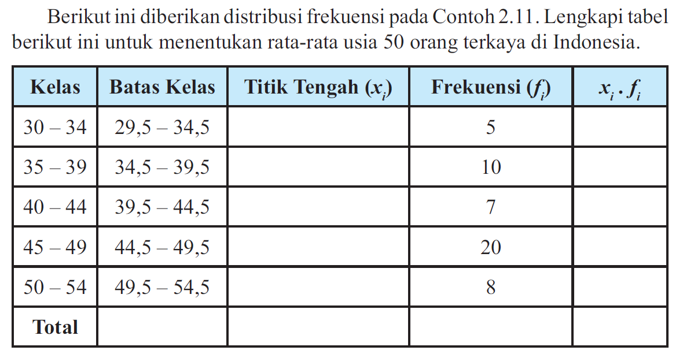
Contoh 3 : Halaman 64

Slide 10
Contoh 4 :
Tentukan Mean dari tabel berikut.
NILAI (Xi) | 6 | 7 | 8 | 9 | 10
Frekuensi (Fi) | 6 | 8 | 9 | 5 | 4

Slide 11
Penyelesaian:
Nilai (Xi) | 6 | 7 | 8 | 9 | 10 | ∑
Frekuensi (Fi) | 6 | 8 | 9 | 5 | 4 | 32
Fi ∙ Xi | 36 | 56 | 72 | 45 | 40 | 249

Slide 12
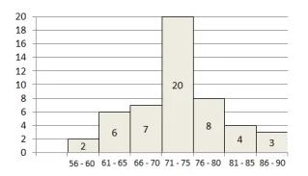
Contoh 5 :
Tentukan Mean dari histogram berikut.

Slide 13
MEAN
Penyelesaian:
Interval | Fi | Xi | Fi ∙ Xi
56 – 60 | 2 | 58 | 116
61 – 65 | 6 | 63 | 378
66 – 70 | 7 | 68 | 476
71 – 75 | 20 | 73 | 1460
76 – 80 | 8 | 78 | 624
81 – 85 | 4 | 83 | 332
86 - 90 | 3 | 88 | 264
∑ | 50 |  | 3650

Slide 14
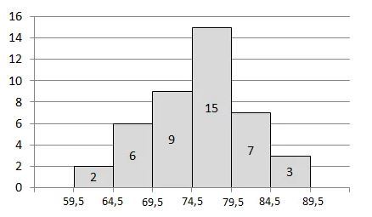
Contoh 6 :
Tentukan Mean dari histogram berikut.

Slide 15
MEAN
Penyelesaian:
Interval | Fi | Xi | Fi ∙ Xi
 | 2 | 62
 | 6 | 67
 | 9
 | 15
 | 7
 | 3
∑ | 42

Slide 16
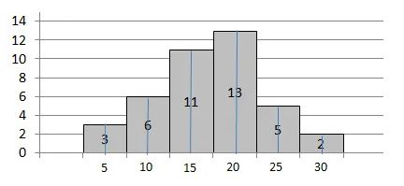
Contoh 7 :
Tentukan Mean dari histogram berikut.

Slide 17
MEAN
Penyelesaian:
Interval | Fi | Xi | Fi ∙ Xi
 | 3 | 5 | 15
 | 6 | 10 | 60
 | 11 | 15 | 165
 | 13 | 20 | 260
 | 5 | 25 | 125
 | 2 | 30 | 60
∑ | 40 |  | 685

